Slide 1


KP-背包问题知识社区
项目总结报告
小组：WGYG

Slide 2
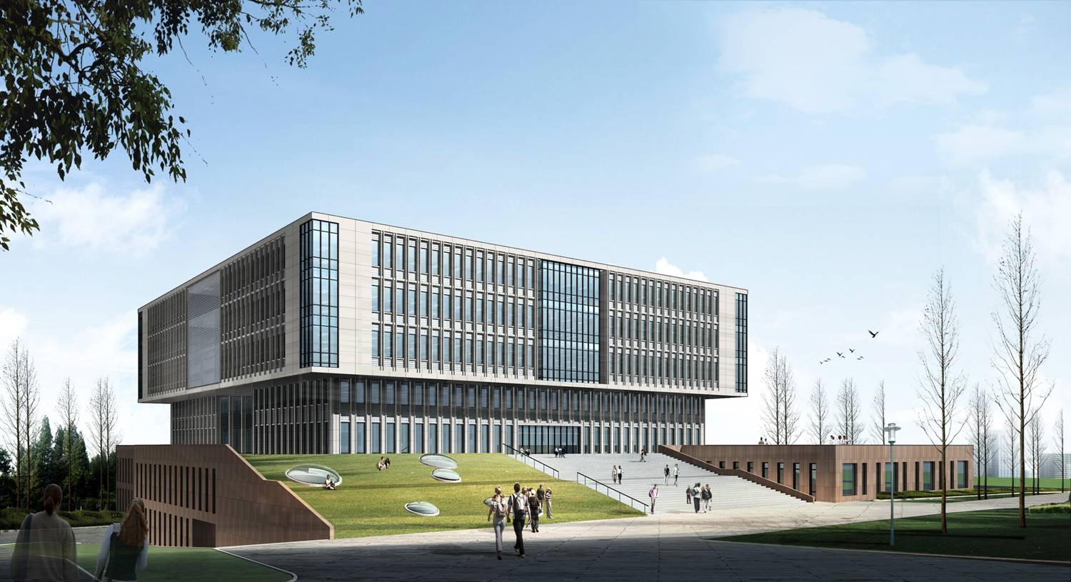
01
项目概述
02
需求重现
目 录
CONTENTS
03
项目展示
04
项目总结

Slide 3


0 1
项目概述

Slide 4

项目名称：KP-背包问题知识社区
项目概述
开发单位：WGYG
开发周期：2个月

Slide 5
0 2
需求重现

Slide 6


需求重现
社区
模块
私信
模块
资源
模块
消息通知模块
后台管理模块
检索
模块
用户
模块
KP

Slide 7

需求重现
用户的注册、登录以及个人信息的查看和修改
博客以及相应评论的展示和用户评论功能
博客和资源的检索
用户模块
社区模块
检索模块

Slide 8
需求重现
代码、文献资源的上传及下载
用户之间发送信息进行沟通
文章评论和收到他人消息的提醒
资源模块
私信模块
消息通知模块

Slide 9
需求重现
管理员对用户、博客、资源、私信进行审核
后台管理模块

Slide 10
0 3
项目展示

Slide 11

项目展示
项目网址
http://47.93.26.1:8000/login/

Slide 12
0 4
成员分工

Slide 13

成员分工
魏瑾川
郭清华
项目经理，主要负责项目需求分析、设计、成员任务安排，其他各种任务都会参与
主要负责项目编码，辅助PM进行项目设计
魏
姚
郭
姚恪
古丽妮尕尔
主要负责项目中代码审核，辅助进行编码
古
主要负责项目测试、项目中文档的修改、图表的绘制，辅助进行测试

Slide 14
0 5
项目总结

Slide 15

项目总结
通过此次项目，我们团队收获颇丰。此次项目的进行，是按照软件工程的要求来进行的。而通过这次的项目，让我们了解了软件工程的内容，在一定程度上体会到了软件工程的意义。并且，让我们知道了编写软件不应该是闭门造车的，需要不断地去借鉴和学习别人的经验，才能设计出更好的软件。

Slide 16
谢谢观看

